Slide 1
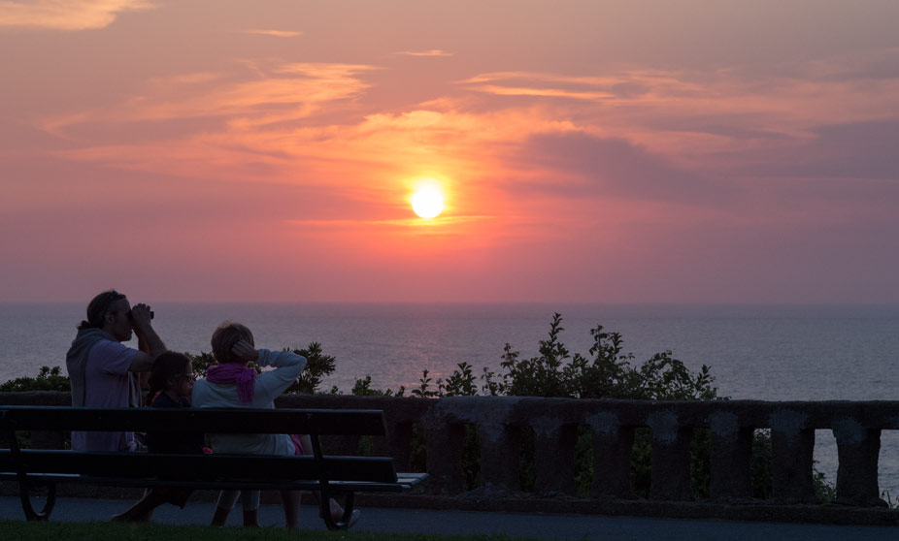





BIARRITZ

Slide 2

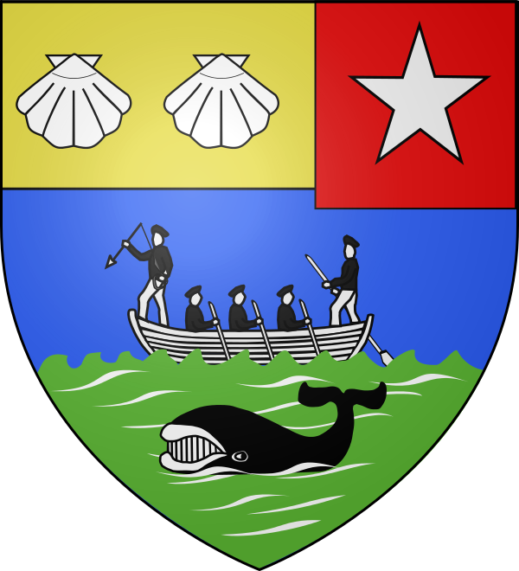

Slide 3

Biarritz o Biárriz (Biarritz en francés, Miarritze o Biarritz en euskera y Biàrritz en gascón) es una ciudad y comuna del suroeste de Francia, situada en el departamento de Pirineos Atlánticos, en la región de Aquitania.
Limita al oeste con el mar Cantábrico, al norte y al este con Anglet, al sur con Arcangues, Arbonne y Bidart, cerca de Bayona y a 20 km de la frontera con España. A una distancia de 40 km se halla la ciudad española de San Sebastián, desarrollada como ciudad balneario por la realeza española siguiendo el modelo de Biarritz.
Es una de las principales localidades del territorio vascofrancés de Labort, formando junto con Bayona y Anglet la comunidad de aglomeración Biarritz-Anglet-Bayona (BAB), el área urbana más importante de la región.
El casino de Biarritz fue inaugurado el 10 de agosto de 1901, y sus playas hacen de la ciudad un centro turístico. El surf encuentra en Biarritz uno de los puntos más importantes para su práctica. Biarritz vive de cara al mar. Fue en su origen un pueblo ballenero. En el siglo XIX los médicos recomendaban los baños de mar en Biarritz por sus propiedades terapéuticas.
Biarritz alcanzó la fama en 1854, año en que la Emperatriz Eugenia, esposa de Napoleón Ill hizo construir un Palacio en la playa hoy día conocido como Hôtel du Palais. La Familia Real Británica pasó temporadas en Biarritz.

Slide 4
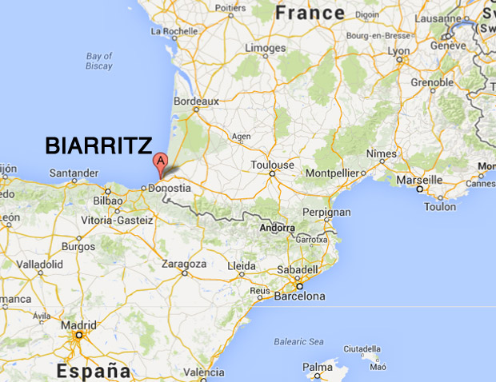

Slide 5
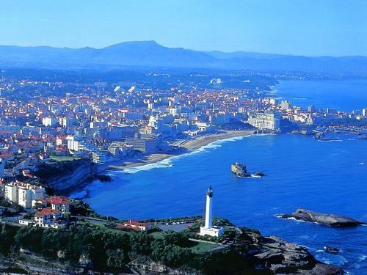

Slide 6
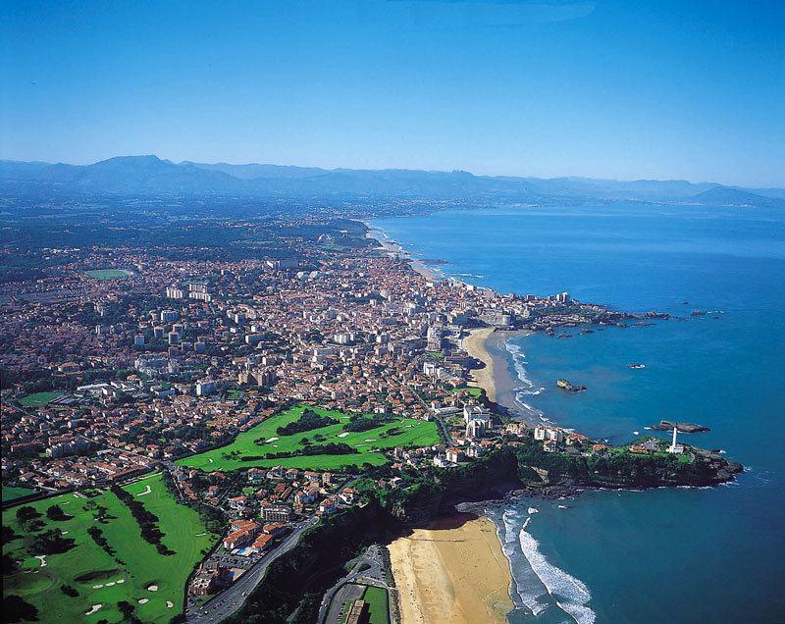

Slide 7
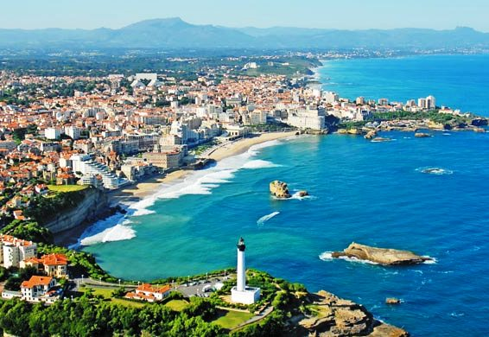

Slide 8
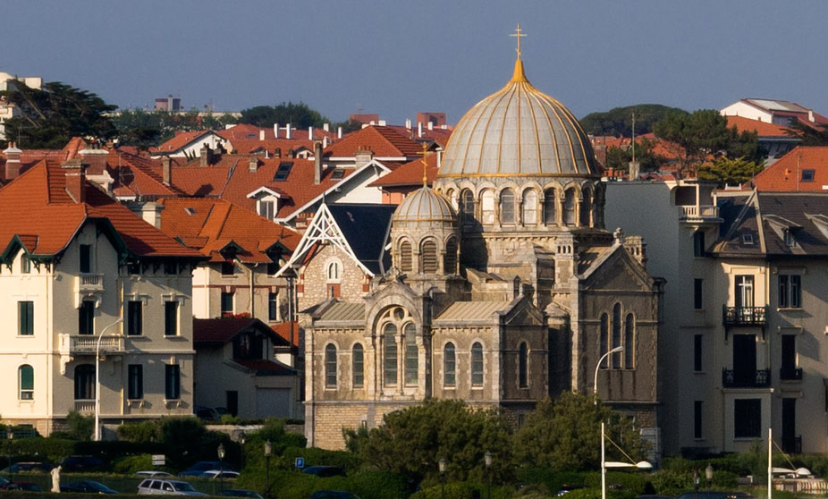

Slide 9
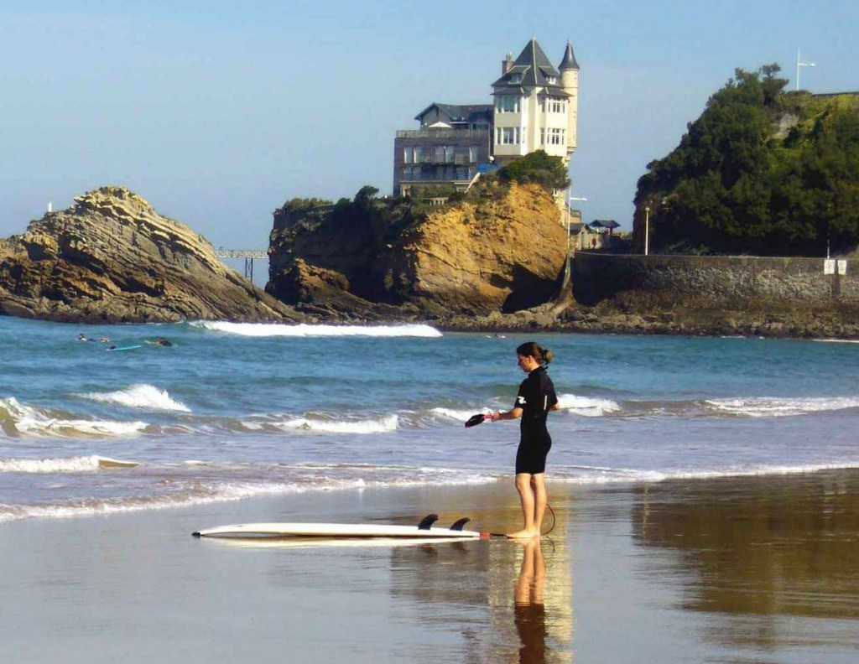

Slide 10
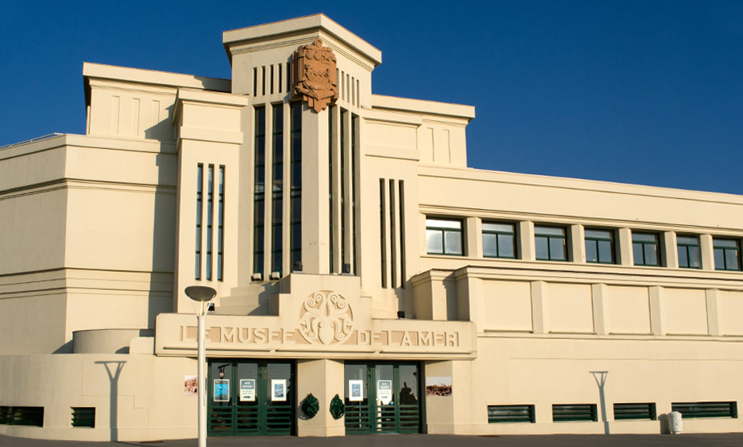

Slide 11
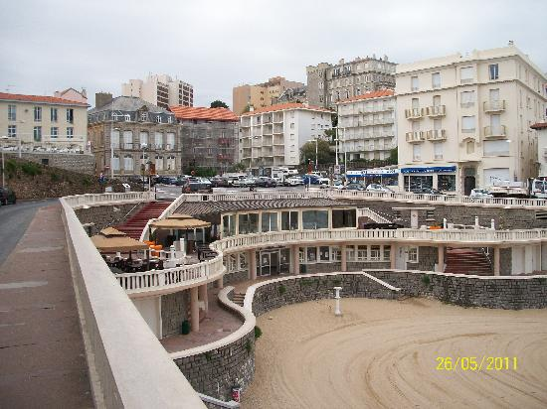

Slide 12
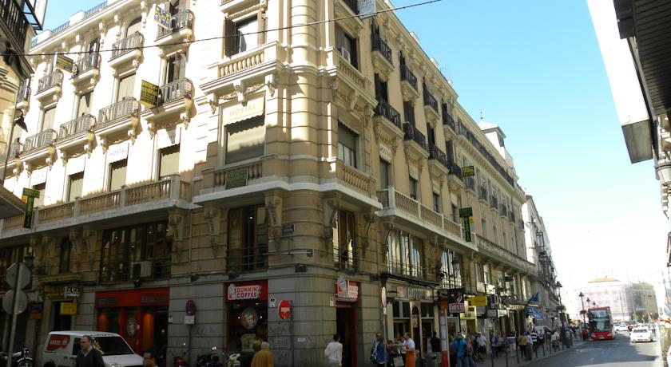

Slide 13

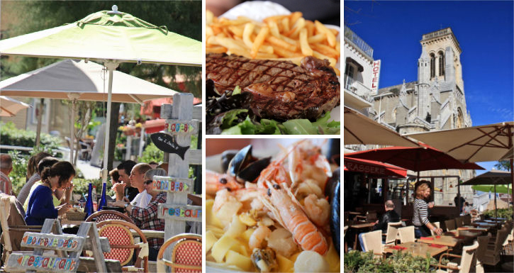

Slide 14
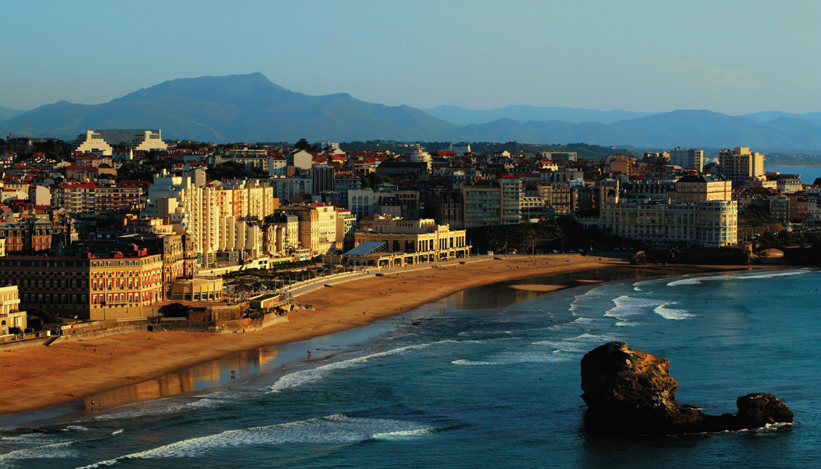

Slide 15
Conocido por sus famosas playas, sus aguas terapéuticas y su escena surfera, Biarritz ofrece a los visitantes un ambiente único. Se trata de un lugar donde restaurantes y balnearios de lujo conviven en armonía con tranquilos puestos de pizza y tiendas de sur.
El ambiente en Biarritz destaca por ser una curiosa mezcla, dicho esto en el buen sentido de la palabra. La ciudad está formada en su mayoría por casas burguesas y mansiones, utilizadas por los más adinerados como casas de veraneo. Este toque de lujo se equilibra a la perfección con la cultura surfera, más relajada y despreocupada, la cual tiene además una larga tradición en Biarritz. Sin lugar a dudas, este interesante contraste forma parte de la identidad de la ciudad.

Slide 16
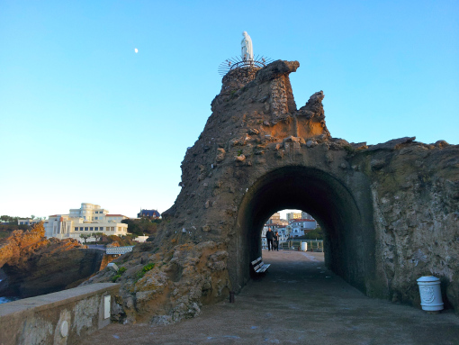

Slide 17
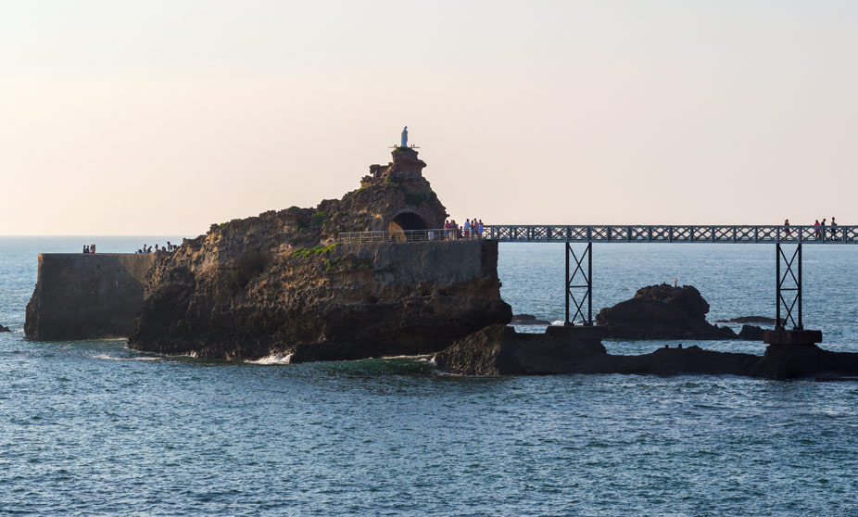

Slide 18
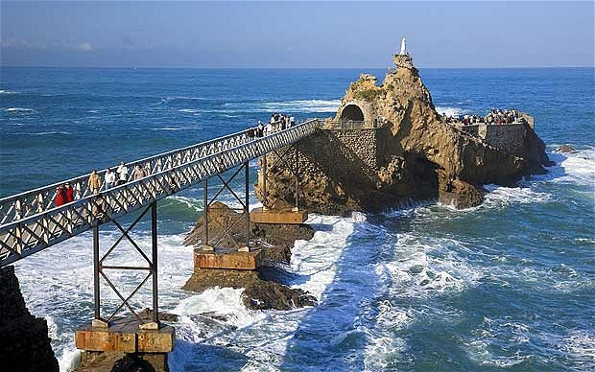

Slide 19
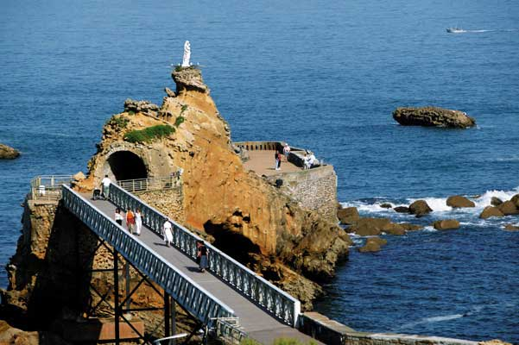

Slide 20
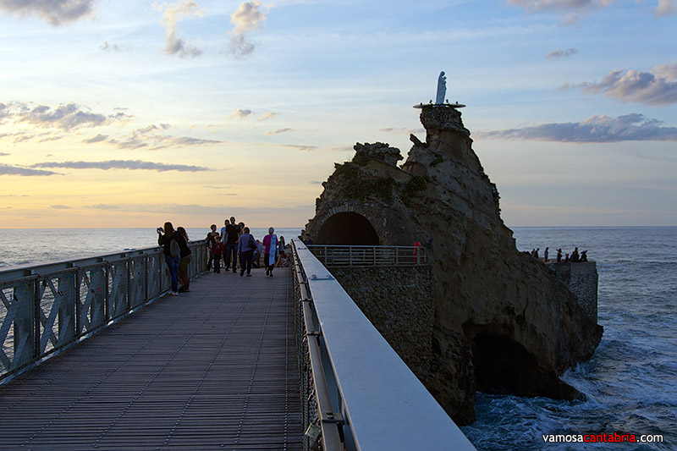

Slide 21
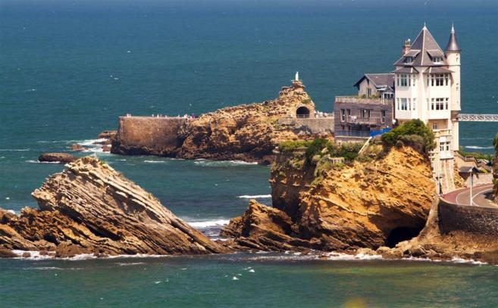

Slide 22
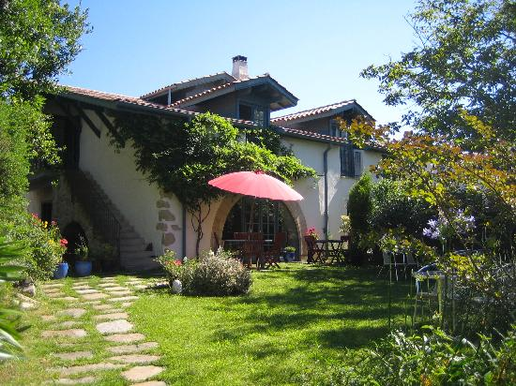

Slide 23
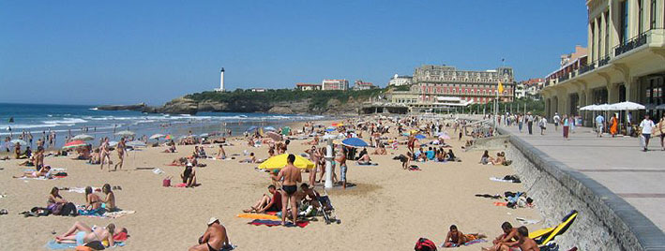

Slide 24
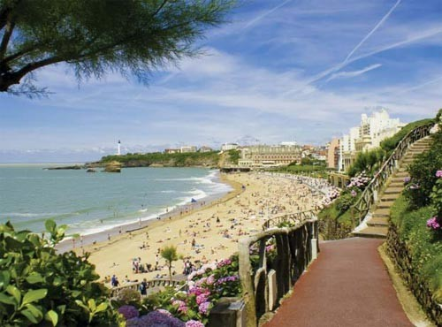

Slide 25
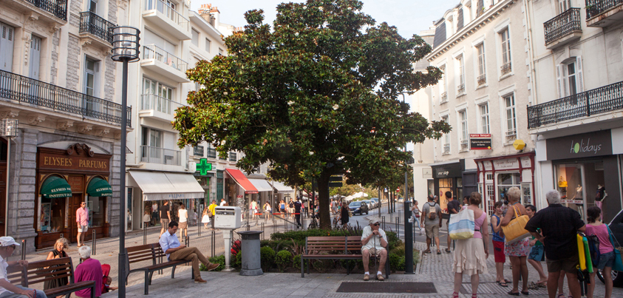

Slide 26
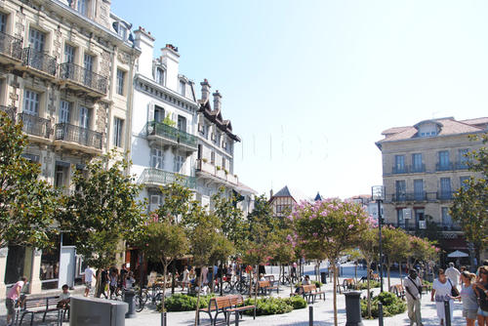

Slide 27
La práctica de surf no es solamente una actividad muy popular en Biarritz, sino que realmente tiene raíces profundas en la ciudad. Aunque no está comprobado, se dice que la introducción del surf en Europa tuvo lugar en 1957 en las playas de Biarritz, en la playa Côte des Basques para ser más exactos.
Sin embargo, es cierto que la llegada del surf a Biarritz fue precedida por los aficionados a la playa de la clase alta, incluyendo las noblezas europea y rusa. A mediados del siglo XIX, la emperatriz Eugenia de Montijo, esposa de Napoleon III, descubrió Biarritz y se enamoró de sus 6 kilómetros de playas de fina arena, acantilados y agua marina terapéutica. La emperatriz Eugenia construyó una residencia palaciega de verano junto al mar, llamado ahora Hôtel du Palais, y poco después, Biarritz comenzó a transformarse. Lo que hasta entonces había sido un pueblo ballenero centrado alrededor del Port Vieux (el puerto viejo), se convirtió en el balneario y destino de veraneo de moda y, con los años, también la meca del surf.

Slide 28
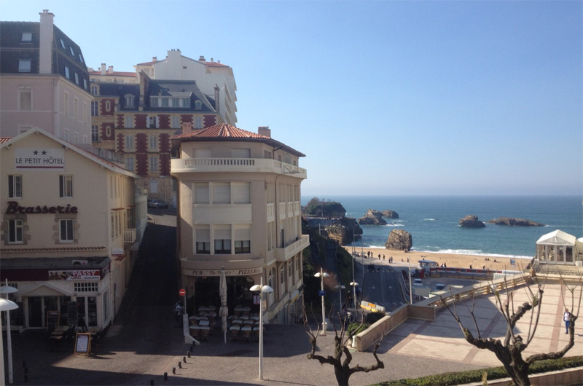

Slide 29
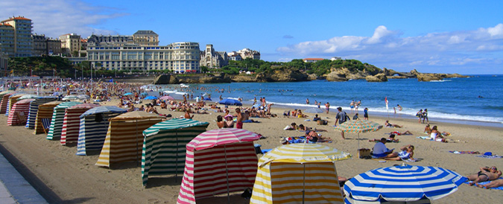

Slide 30
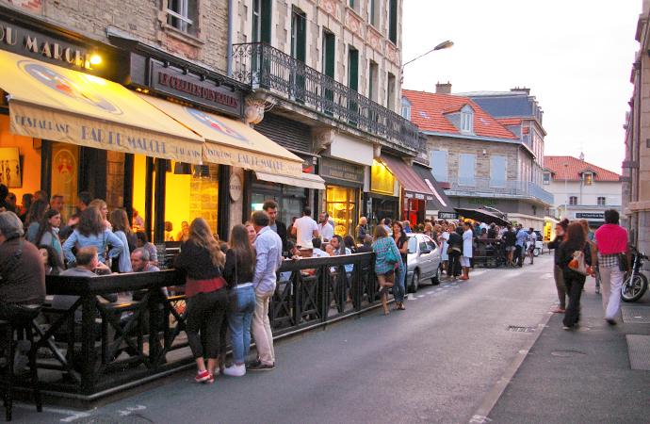

Slide 31
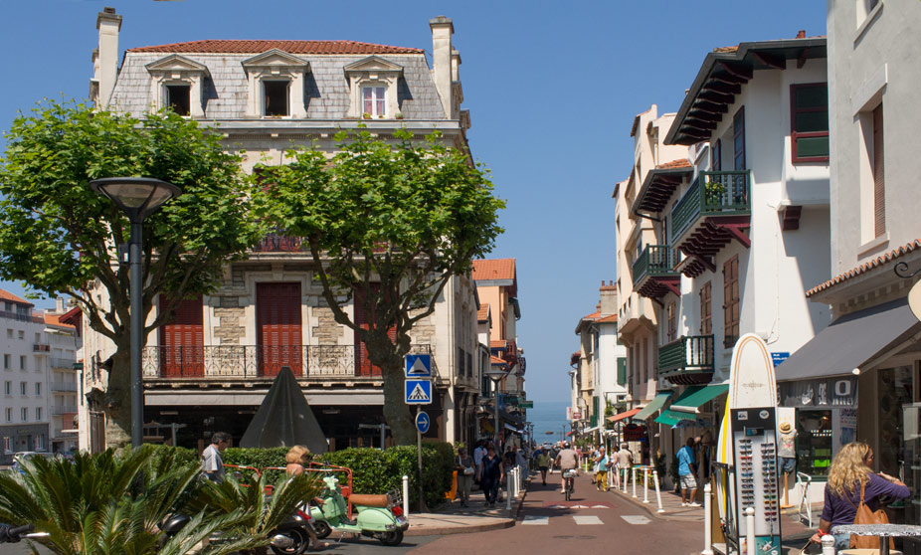

Slide 32
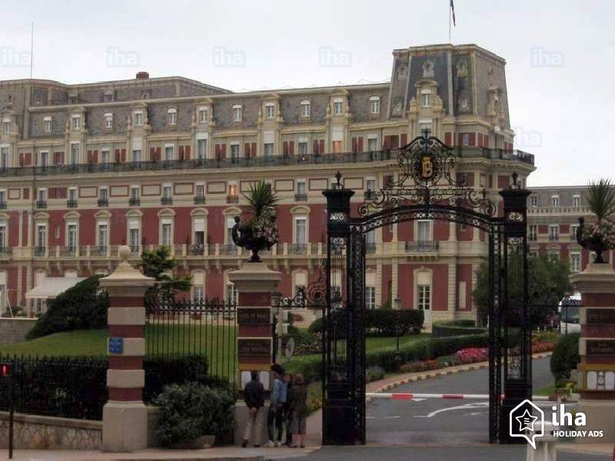

Slide 33
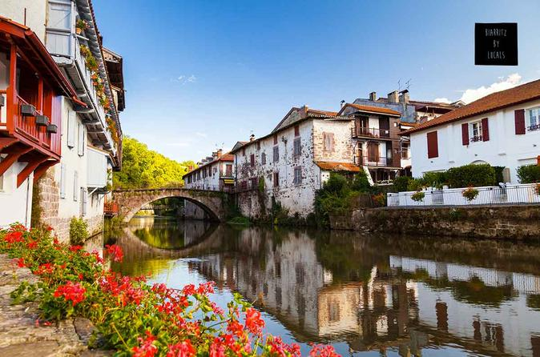

Slide 34
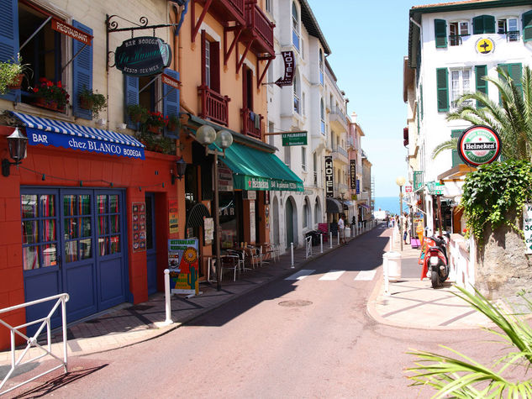

Slide 35
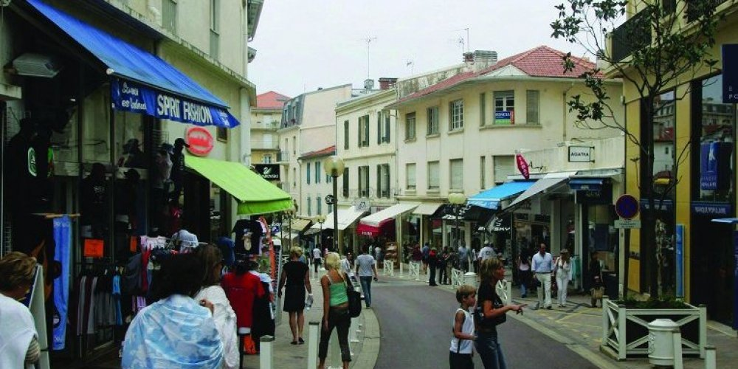

Slide 36
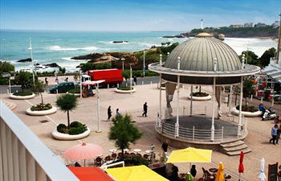

Slide 37
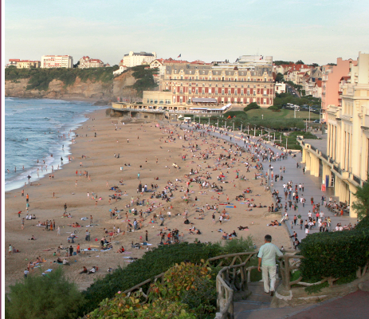

Slide 38
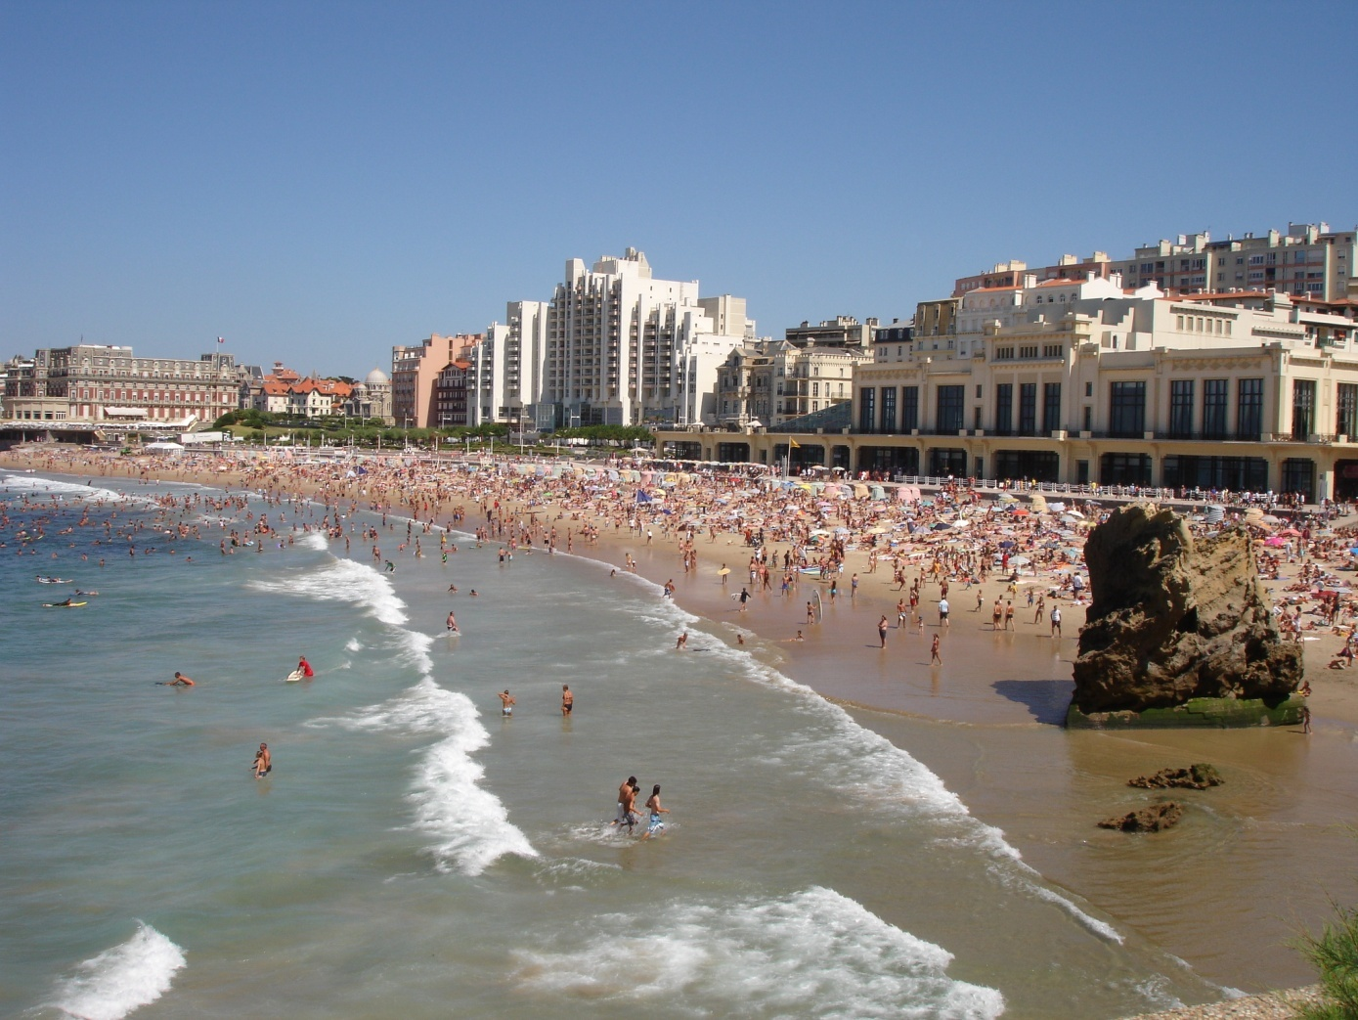

Slide 39
Uno de los balnearios más prestigiosos de la costa atlántica, Biarritz les espera para ofrecerles su maravilloso patrimonio arquitectural, sus famosos lugares turísticos y de bienestar:
Les invitamos a descubrir el museo del Mar, la Ciudad del Océano, Museo del chocolate, el Museo Asiático, La Roca de la Virgen, su pequeño puerto de pescadores, la iglesia ortodoxa
y su mercado todos los dias de 07h00 à 13h00 para disfrutar las especialidades de nuestra región
Las 6 playas de Biarritz son La Milady – la Marbella – la Côte des basques –la plage du Port vieux – la Grande plage – le Miramar.
La mayor parte está vigilada durante el verano para su mejor seguridad.

Slide 40
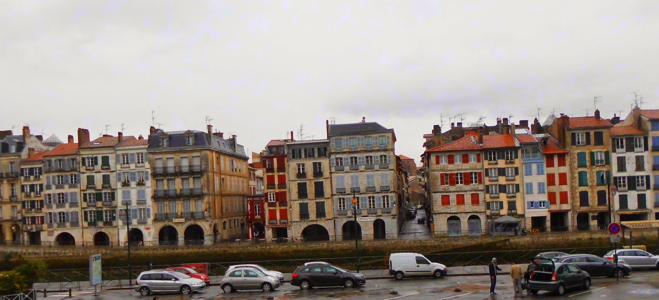

Slide 41
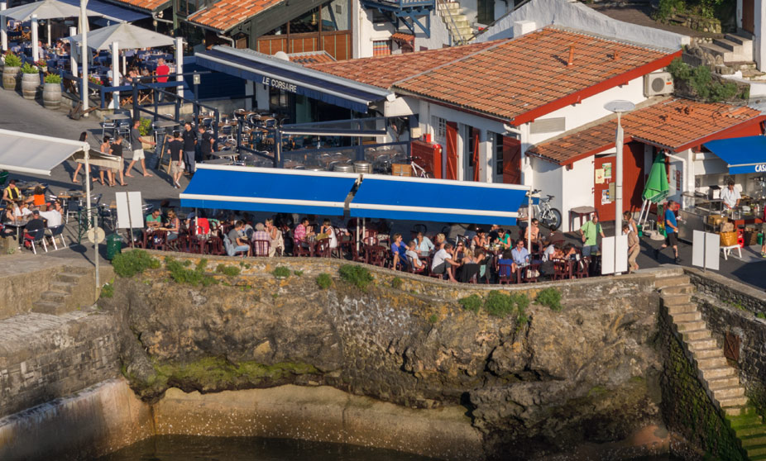

Slide 42
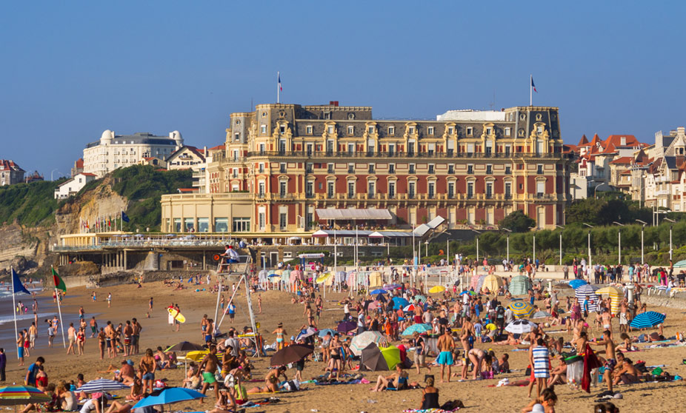
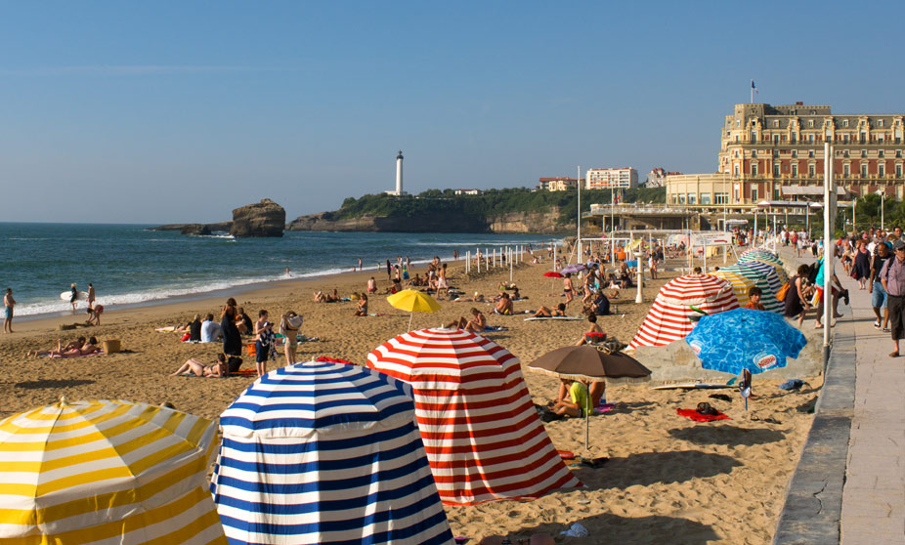
Biarritz.

Slide 43
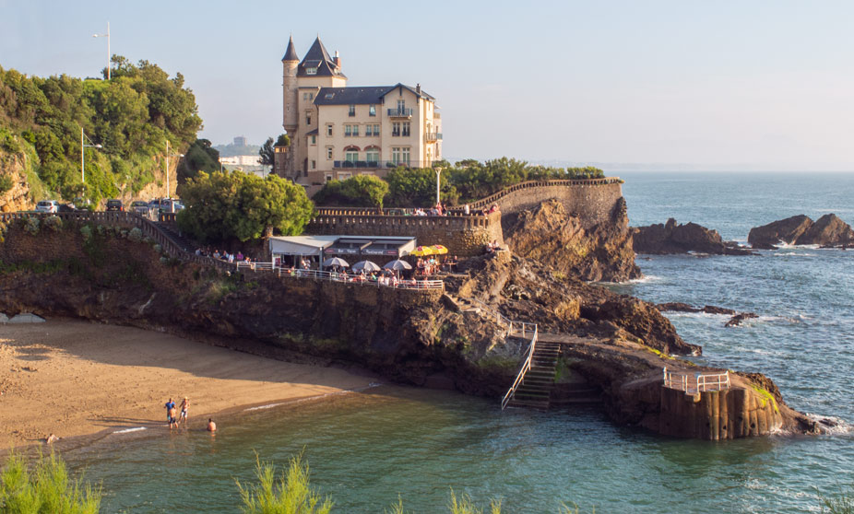
Biarritz.

Slide 44
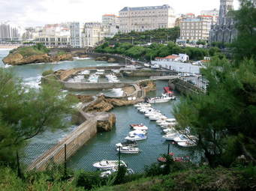

Slide 45
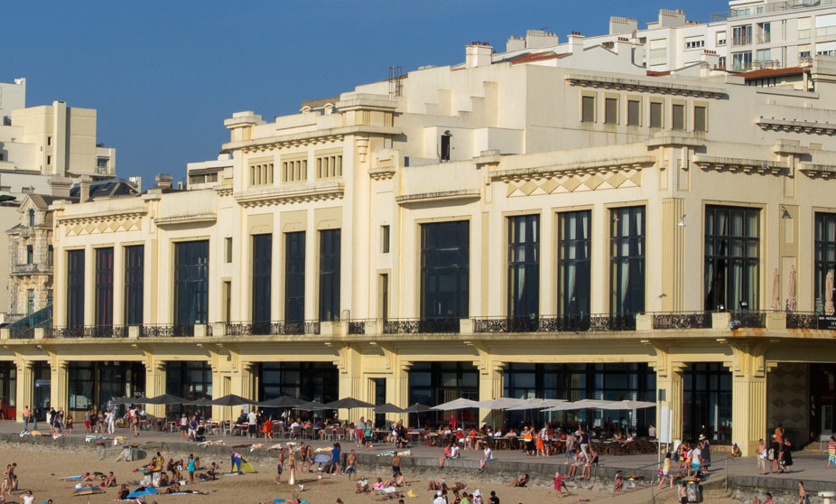

Slide 46
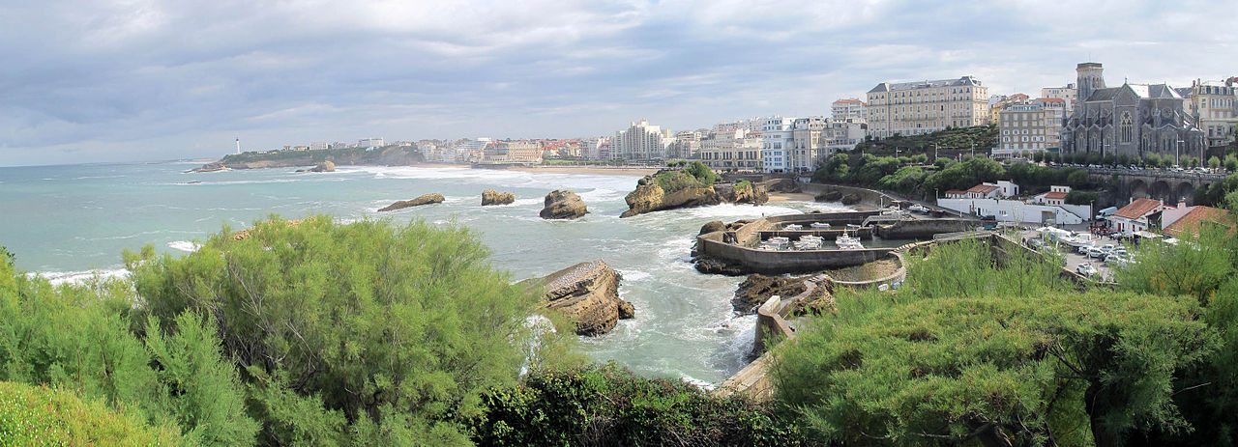

Slide 47
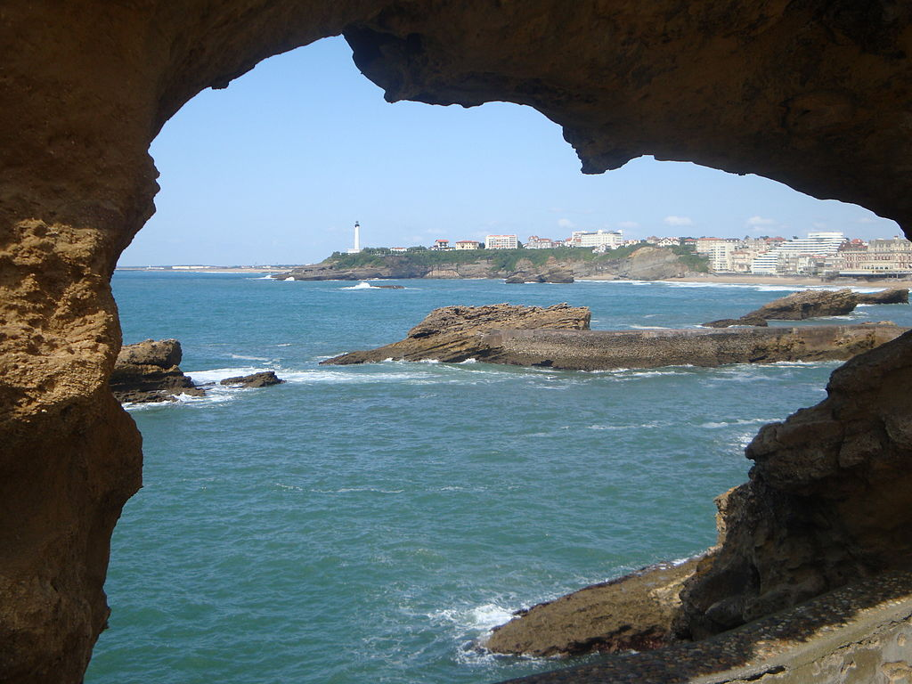



Slide 48
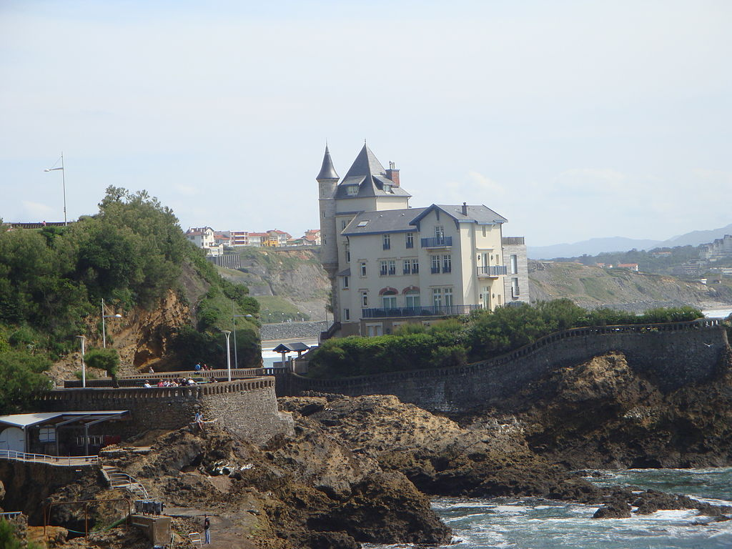

Slide 50
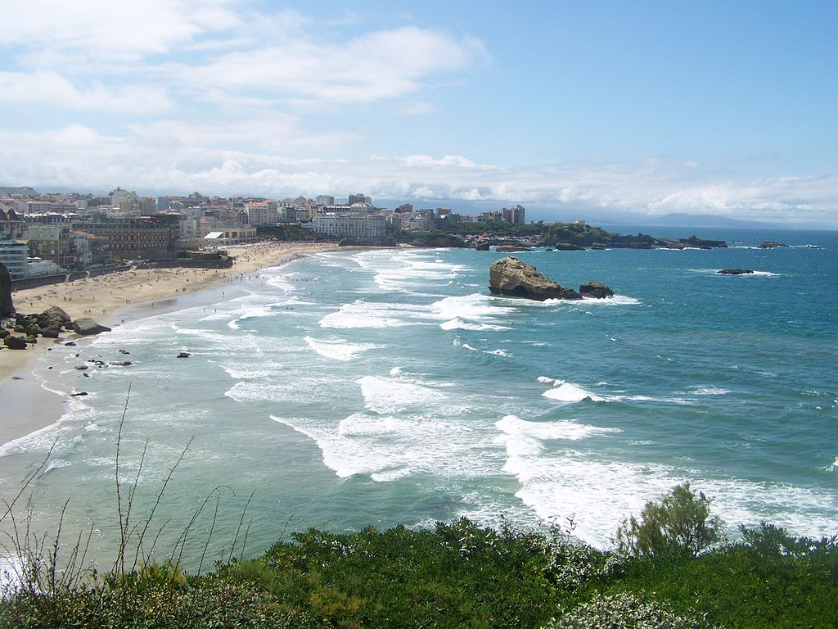

Slide 51
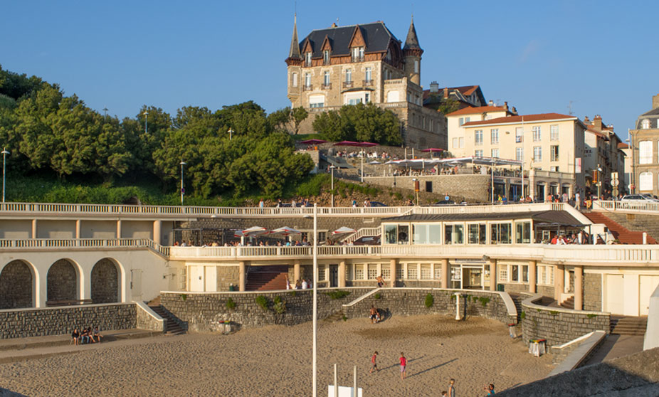

Slide 52
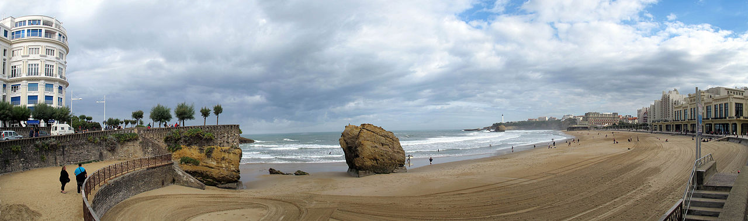

Slide 55
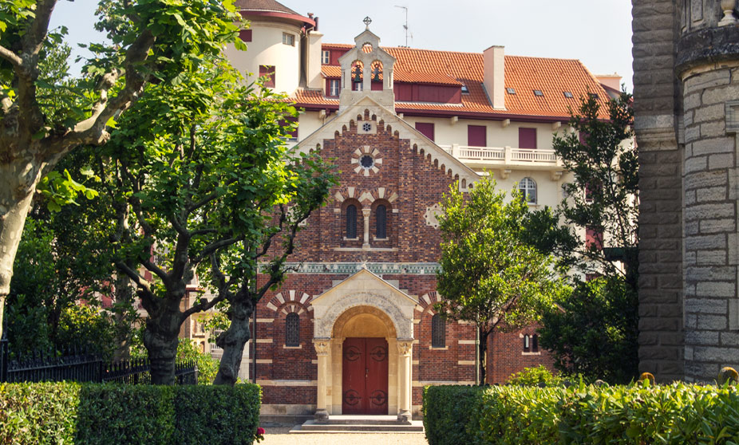

Slide 56
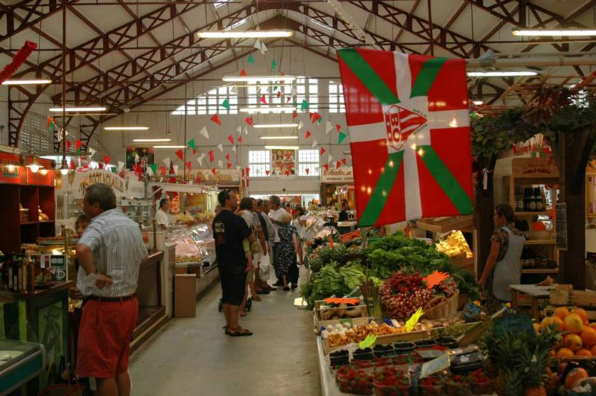

Slide 57


Slide 58


Slide 59


Slide 60


Slide 61


Slide 62


Slide 63

Hoy es martes, 04 de octubre de 2016
Ahora mismo son las 22:35 horas.
UN FUERTE
ABRAZO,
QUE TENGAS
UN BUEN DIA

Slide 64







¿Te ha gustado?
Puedes ver más entrando
Aquí
Además puedes recibir powerpoints en tu correo electrónico suscribiéndote aquí:

